Slide 1
Koniec roku szkolnego 2019/2020

Slide 2
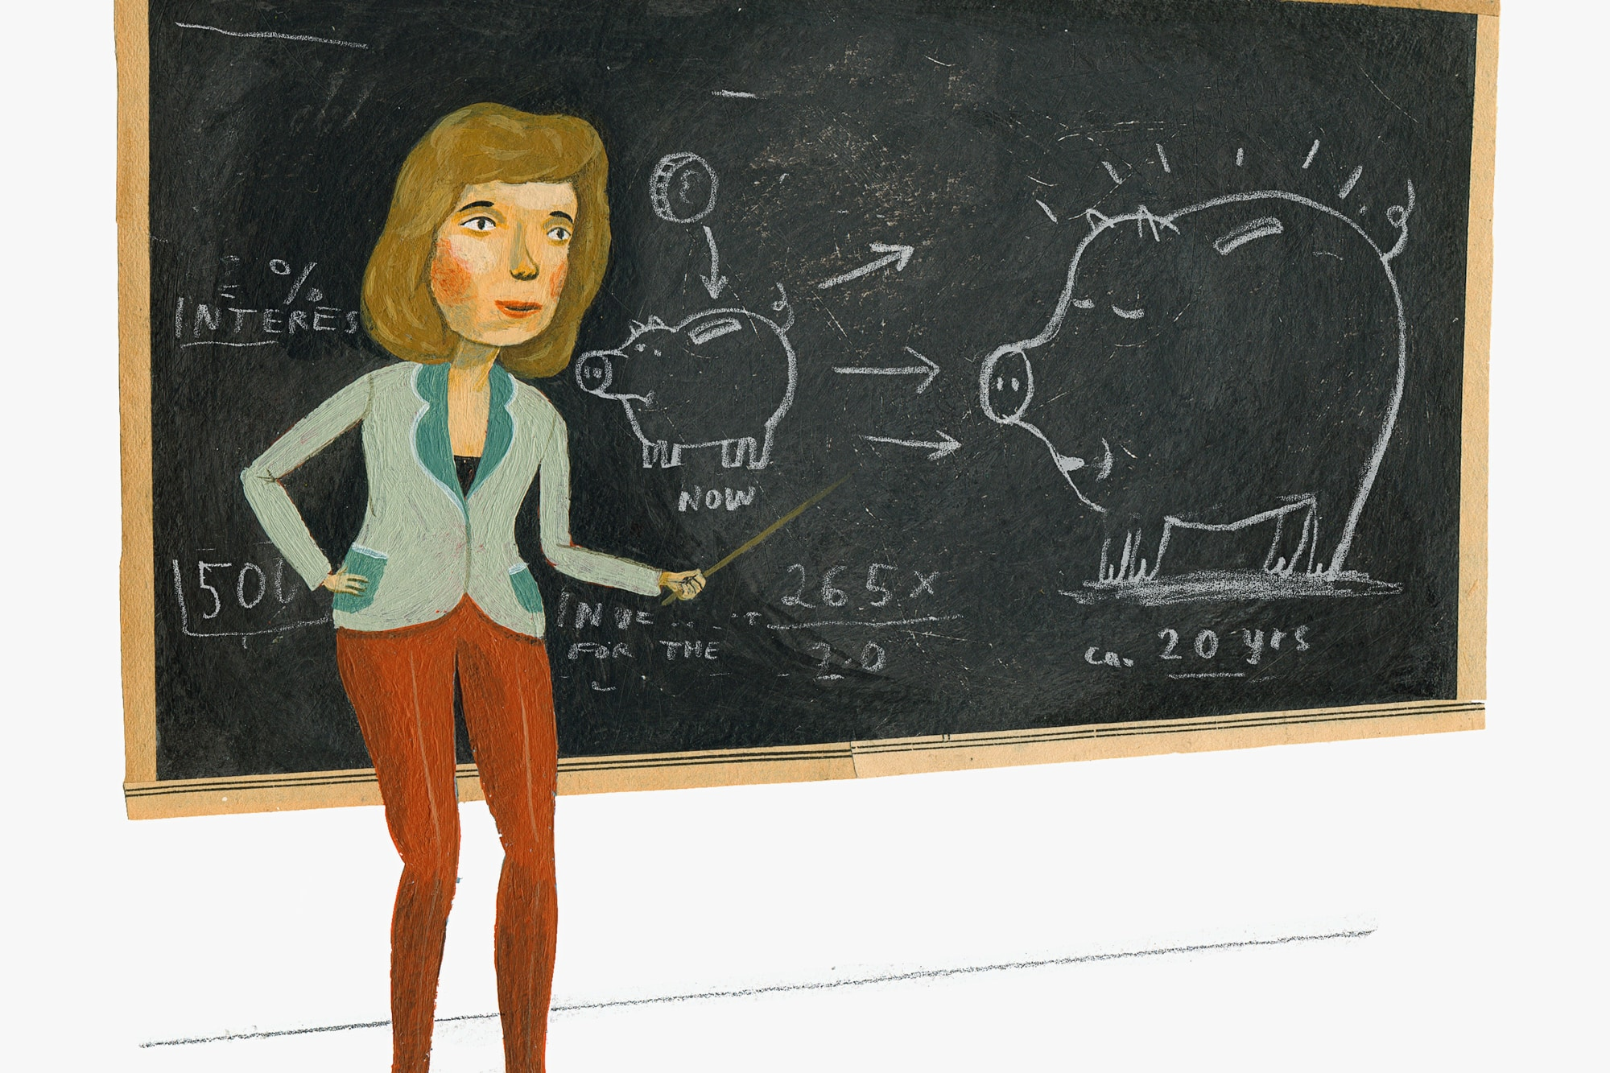


Podziękowania
To był szalony rok, dlatego my uczniowie pragniemy wam nauczycielom serdecznie podziękować za włożenie całego serca w naszą naukę. Dziękujemy za te dobre jak i słabe oceny. Za to, że musieliście się męczyć z zdalną nauką i za wyrozumiałość. Pragniemy podziękować również paniom sprzątaczkom, paniom i panom woźnym i wszystkim którzy się angażują aby nasza szkoła była piękna.

Slide 3



Czas wakacji
Gdy wakacje nadchodzą każdy już myśli o końcu roku szkolnego. Dzisiaj nie ma uroczystej akademii i koniec szybko nadejdzie. Jednak warto pamiętać w wakacje o zasadach bezpieczeństwa.

Slide 4

Jedni przychodzą jedni odchodzą…
My uczniowie pragniemy pożegnać klasy VIII, które zwalniają miejsce w szkole dla klas I. Ten moment nadejdzie w życiu każdego ucznia, który chodzi do szkoły podstawowej. Jest to zakończenie edukacji podstawowej. 8 lat minęło jak 1 dzień.
Życzymy wam powodzenia w następnej szkole!

Slide 5
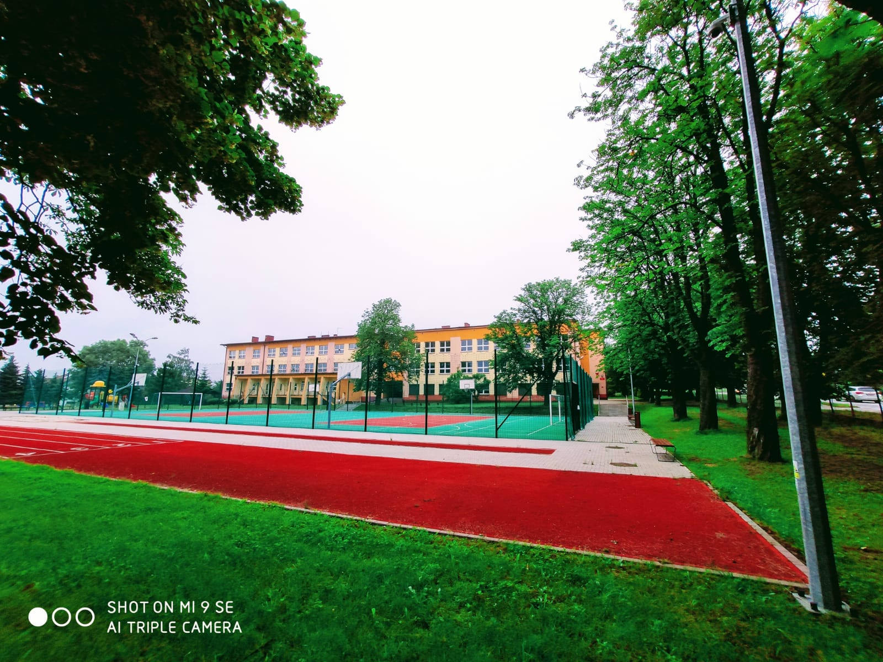
Pożegnianie szkoły
Musimy pożegnać szkołę w której może się spotkamy w wrześniu. Miejmy nadzieję, że epidemia pozwoli na spotkanie się w tym miejscu.
Bądźmy dobrej myśli!
Wrócimy wypoczęci i pełni sił!

Slide 6
Prezentację wykonał:
Mateusz Popek
Klasa VIIa

